Slide 1
異常気象時通行規制区間及び 規制基準の見直し検討について
平成30年度第１回 大阪府都市基盤施設維持管理技術審議会

Slide 2
１．はじめに
２．審議内容
３．指定条件の検討
４．今後の進め方
５．まとめ

Slide 3
１．はじめに
異常気象時通行規制区間は、区間を指定してから40年以上が経過し、道路法面の災害防除事業などの工事進捗により、一定の安全性が確保されていることから、規制区間の解除方法について、前回審議会の平成27年度第１回道路・橋梁等部会に提案し、運用ガイドラインを策定した。
運用ガイドラインに基づき、部会委員による現地確認を平成28年度6区間、平成29年度2区間の計８区間で実施し、うち6区間の規制雨量を緩和した。
一方、平成29年10月の台風第21号の際、異常気象時通行規制区間に指定していない路線で長大切土のり面の崩壊や土砂崩落等が発生した。
また、今年度の7月・9月豪雨に伴い発生した災害も、その多くが異常気象時通行規制区間外であった。
こうした状況を踏まえ、道路利用者の安全性を確保するため、異常気象時通行規制区間の指定条件及び規制基準の見直し検討を行うものである。

Slide 4
２．審議内容
今回、基礎データの整理状況等報告
Ⅰ. 規制区間指定条件の見直し検討
規制区間の指定から40年以上が経過していることから、地質、地形などの
基礎データにより通行規制区間の指定条件を検討する。
Ⅱ. 通行規制基準の検討
通行規制基準は、現在の連続雨量により実施しているが、土砂災害警戒情報（土壌雨量指数等による予測値）を加えた、規制基準を検討する。
Ⅲ. 規制区間の指定の検討
「Ⅰ」の指定条件に基づいて現規制区間に加え、新たな規制区間を検討する。
現規制区間は指定条件に関わらず指定区間とする。

Slide 5
３．指定条件の検討 規制区間指定条件等の見直し検討フロー

Slide 6
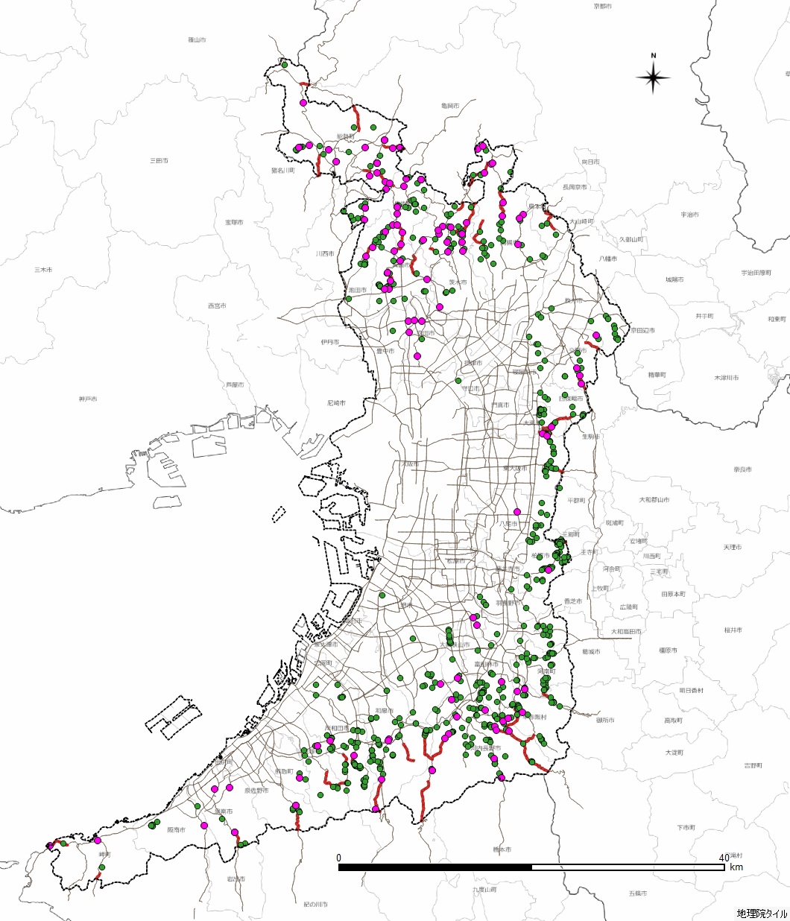
被災箇所の地形、地質の把握（検討対象災害数）
検討対象：道路関係、砂防関係
1994～2018年までの降雨による災害
災害箇所
●道路
●砂防
 | 災害数 | 検討対象災害数
道路関係 | 104 | 104
砂防関係 | 330 | 218
計 |  | 322
災害数：収集災害数（位置が確定のみ）
検討対象災害数：
砂防関係の災害で以下の災害を除く
・道路関係と重なるもの
・災害年月日が不明なもの
・倒木、護岸崩壊など斜面災害と明らか に異なるもの

Slide 7
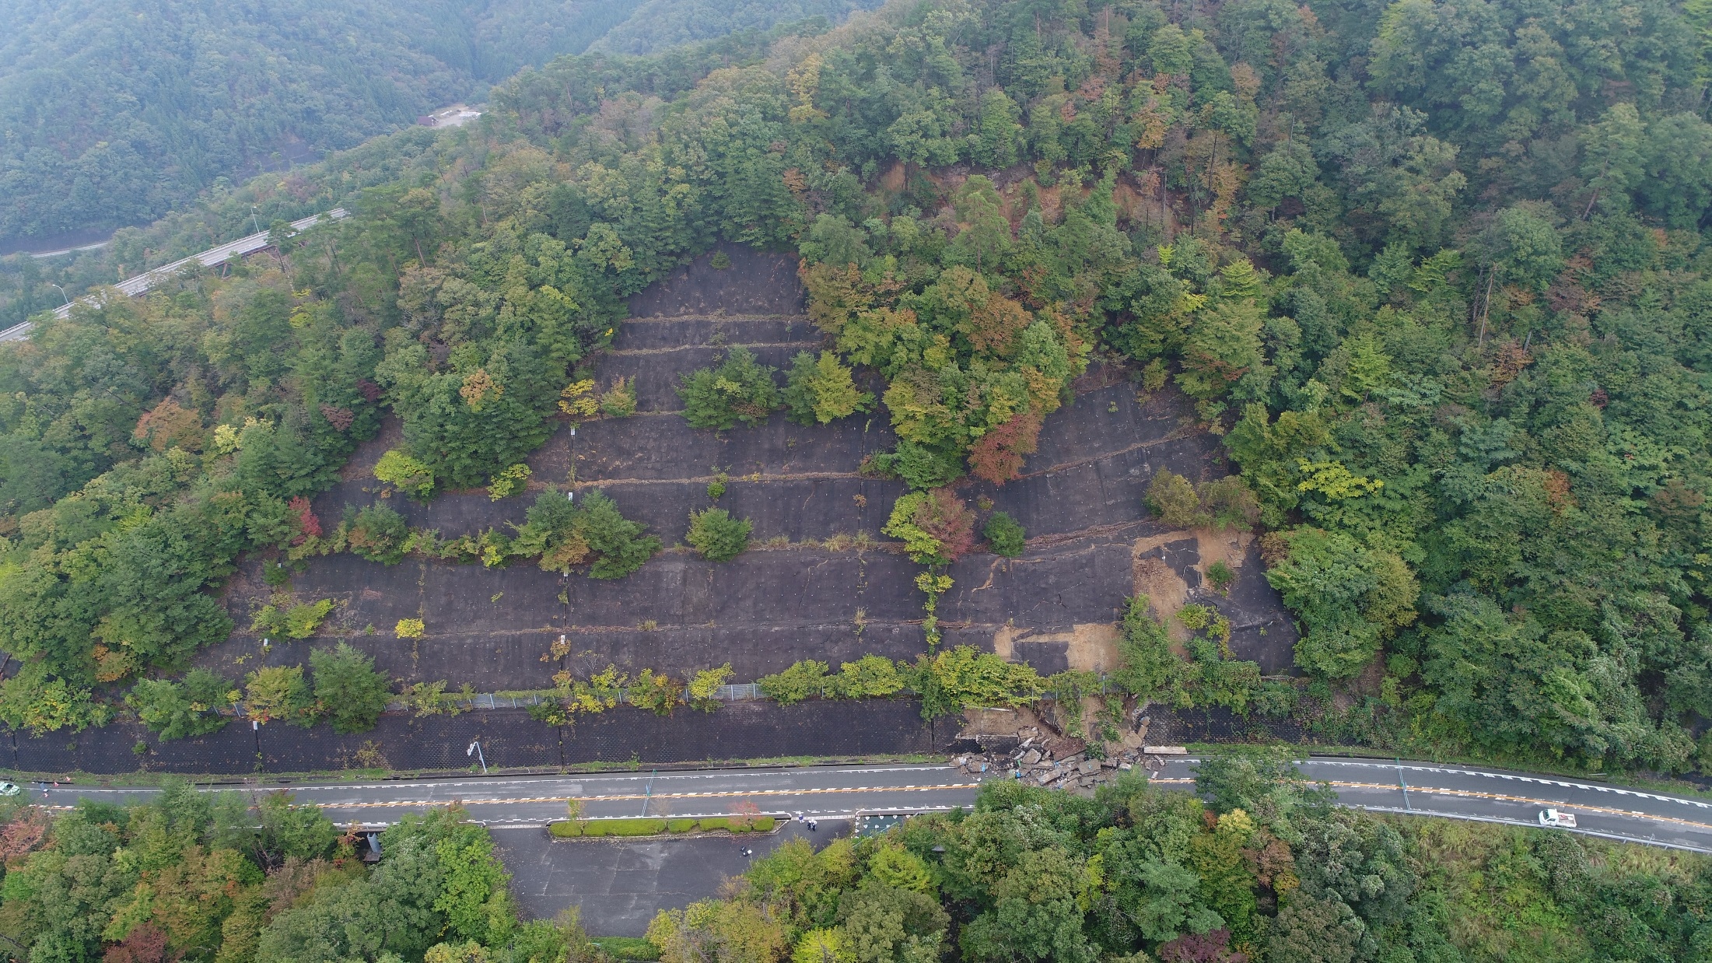
主な被災状況（平成２９年台風第２１号）
国道１７３号（福住）：兵庫県篠山市福住地内
法面崩壊（地すべり）
滑落崖

Slide 8
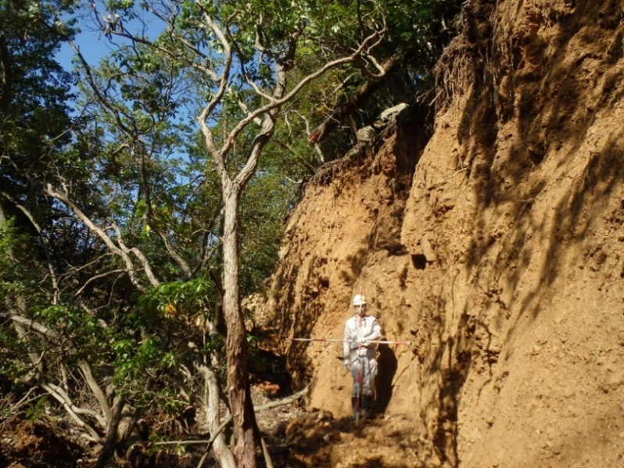
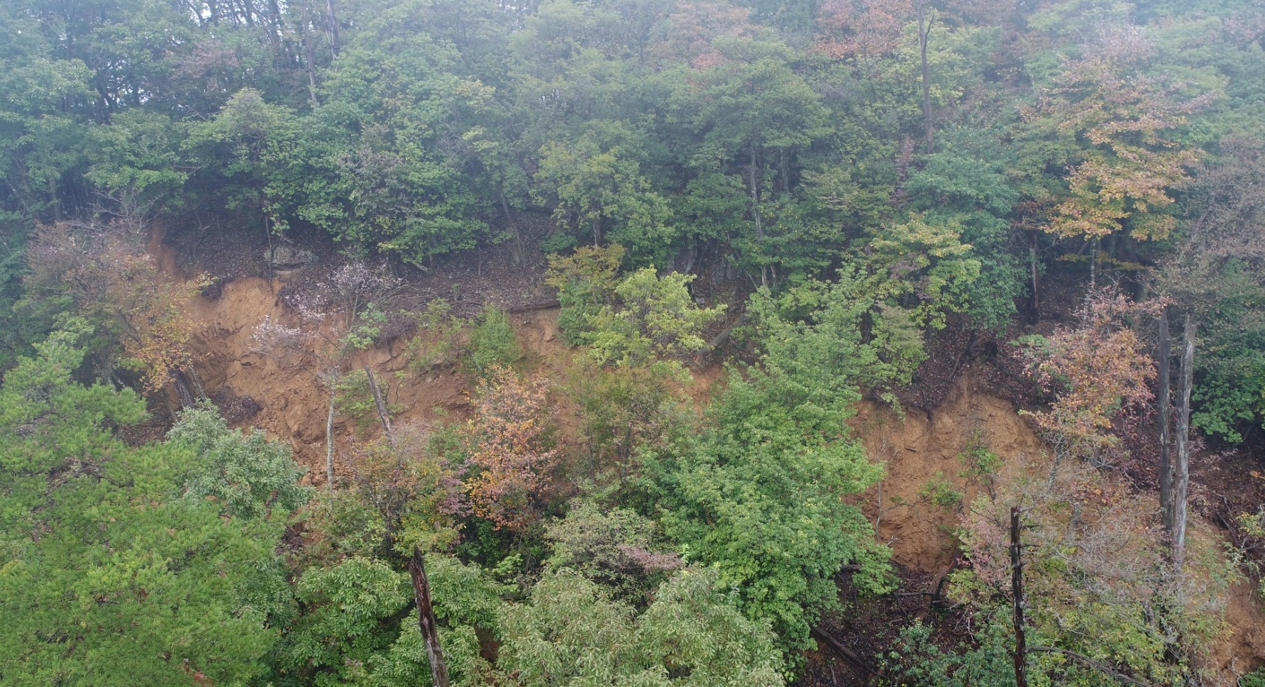
主な被災状況（平成２９年台風第２１号）
国道１７３号（福住）：兵庫県篠山市福住地内
滑落崖（高さ５ｍ×幅６０ｍ）

Slide 9
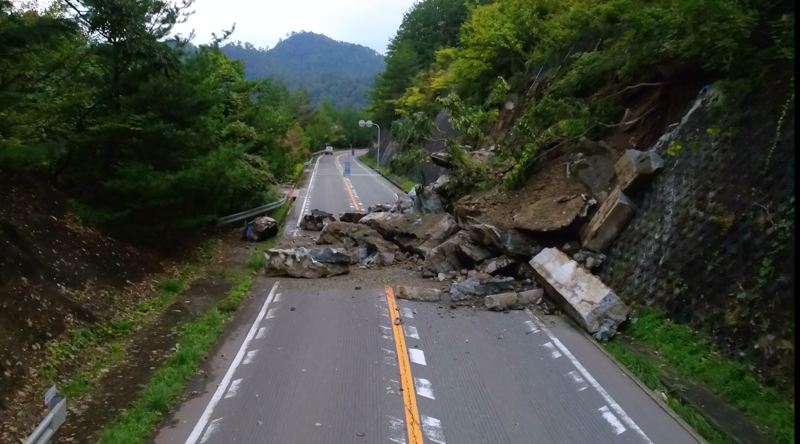
主な被災状況（平成２９年台風第２１号）
国道１７３号（福住）：兵庫県篠山市福住地内
末端部の押し出し

Slide 10
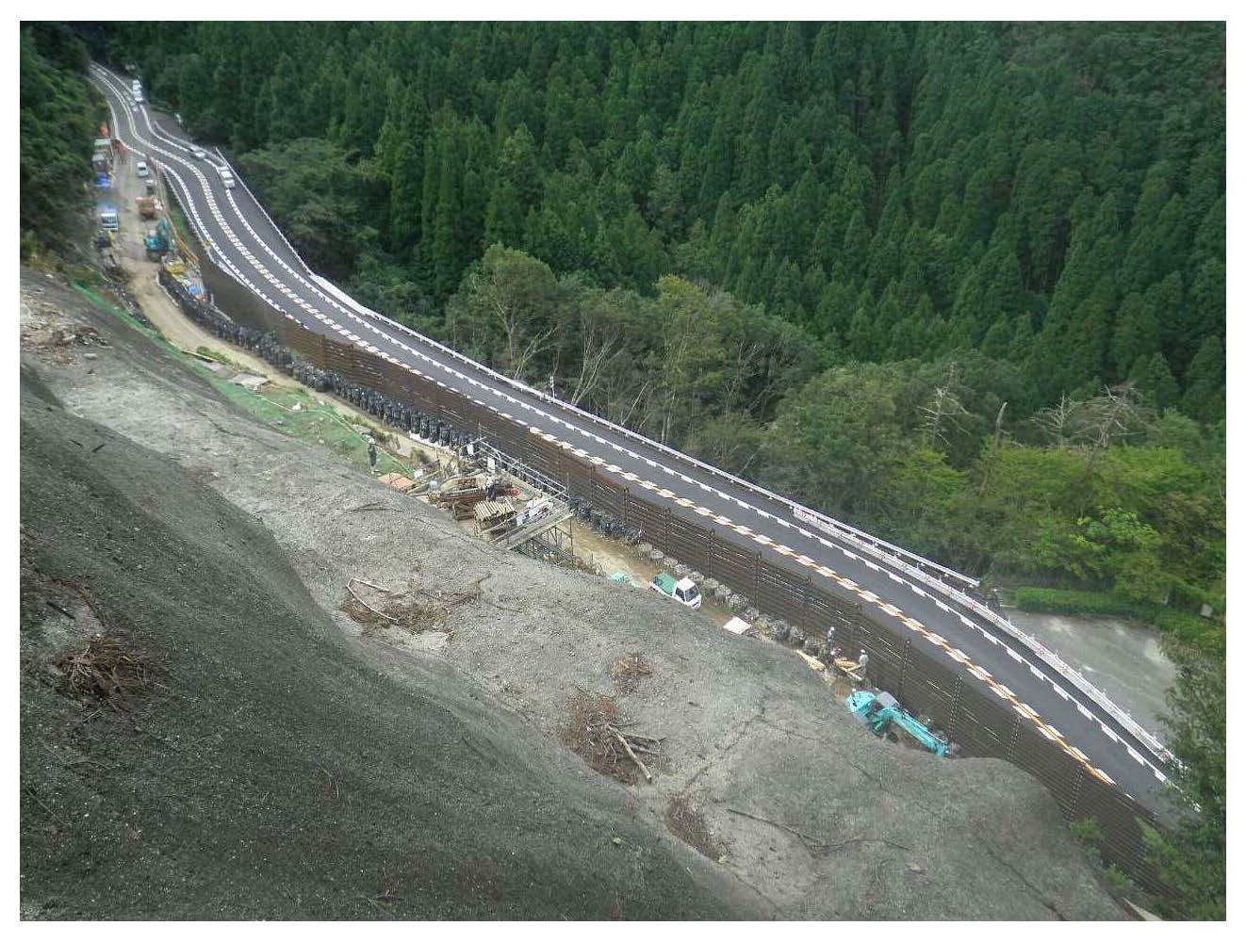
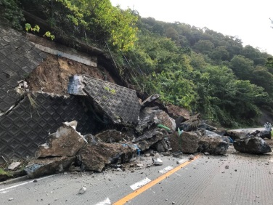
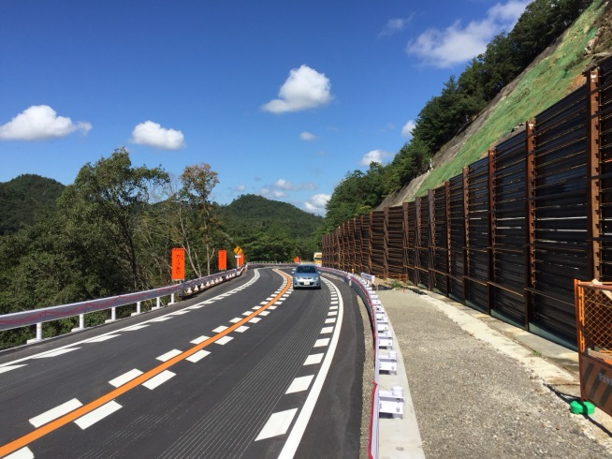
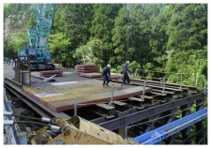
主な被災状況（平成２９年台風第２１号）
国道１７３号（福住）：兵庫県篠山市福住地内
国道173号 兵庫県篠山市福住
ブロック積擁壁
崩落状況
被災直後
仮橋による暫定供用
◆仮橋による暫定供用
⇒H30年9月28日に仮橋による交通開放
◆今後の見通し
法面安定化工事を進め、来年度本線の全面交通開放
仮桟橋設置工事

Slide 11
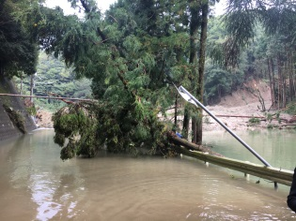
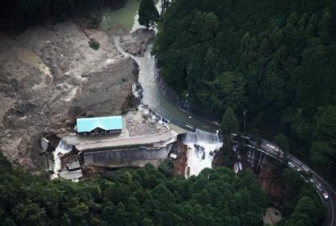
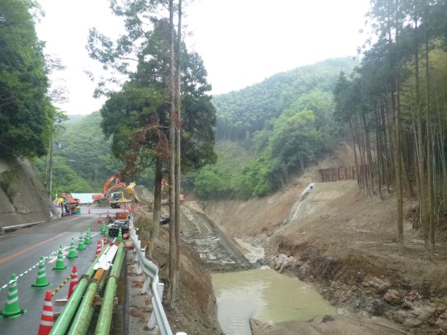
主な被災状況（平成２９年台風第２１号）
岸和田牛滝山貝塚線：岸和田市大沢町
主要地方道 岸和田牛滝山貝塚線 岸和田市大沢町
道路の崩壊
(道路復旧工事)
牛滝川
岸和田牛滝山貝塚線
河道閉塞
(河川復旧工事)
被災直後
主要地方道
岸和田牛滝山貝塚線
牛滝川
河道閉塞
発災時状況
牛滝川
○ 河道掘削による河川断面の確保
H30年５末完成

Slide 12
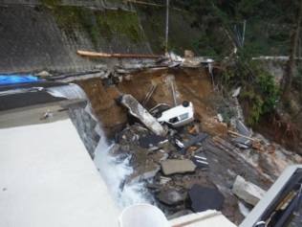
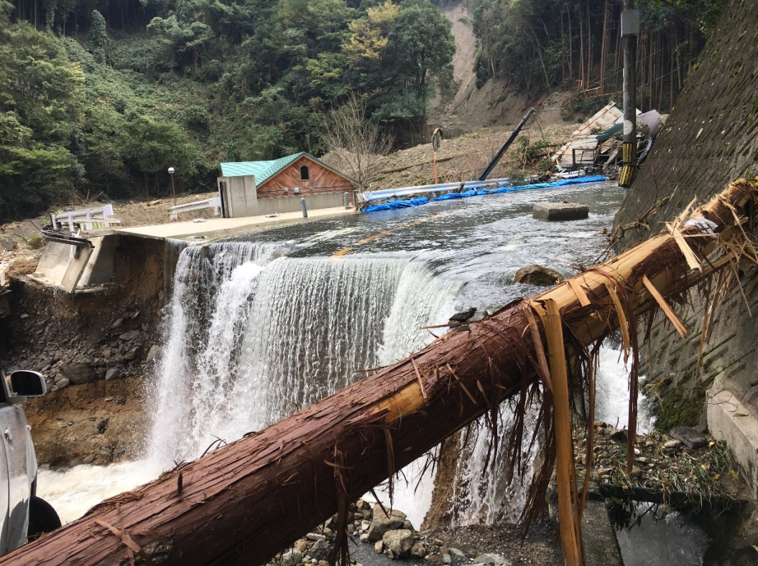
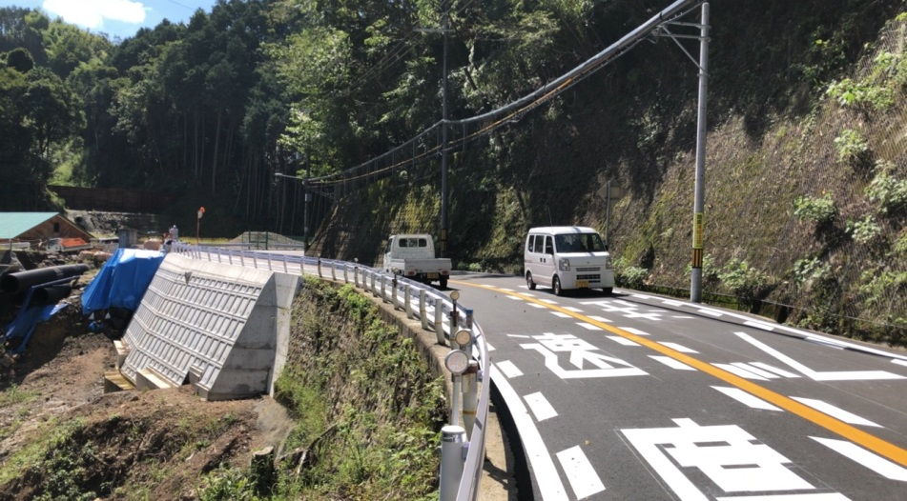
主な被災状況（平成２９年台風第２１号）
岸和田牛滝山貝塚線：岸和田市大沢町
主要地方道 岸和田牛滝山貝塚線
被災直後
被災直後
大型ブロック
◆本復旧完了
河川工事完了後、大型ブロック、
舗装工事による道路復旧
⇒H30年9月28日に交通開放
復旧完了

Slide 13
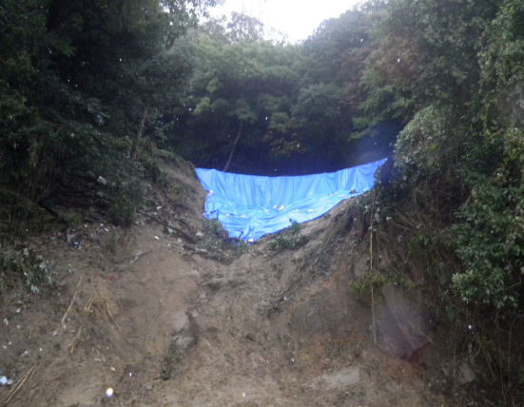
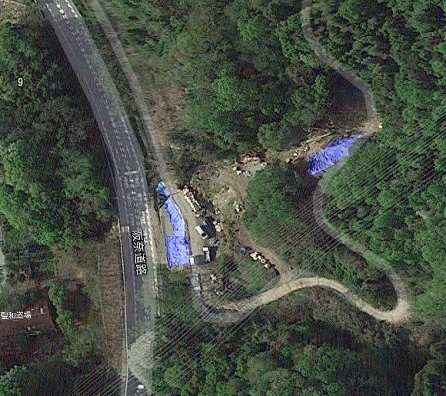
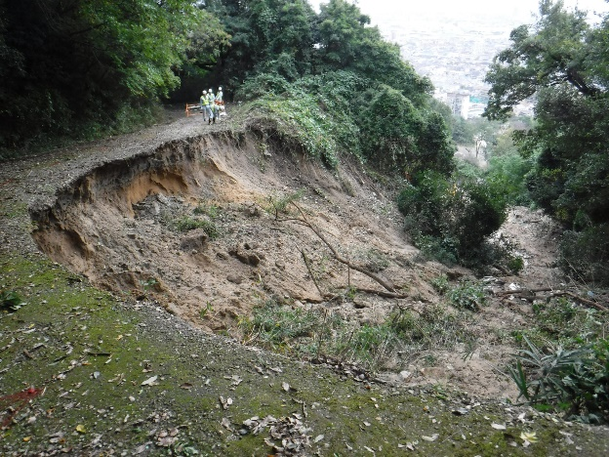
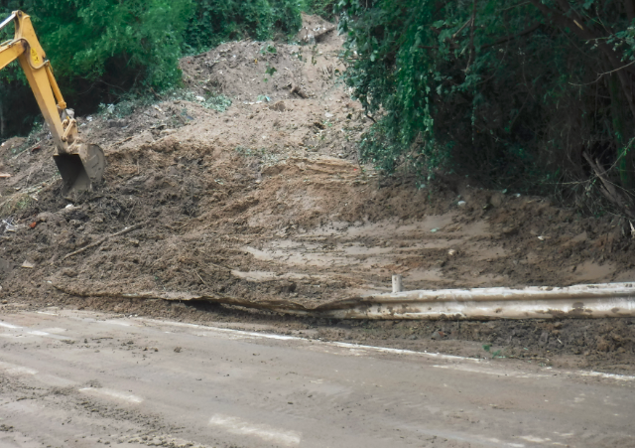
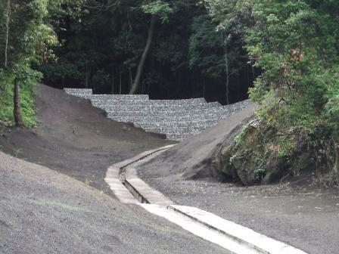
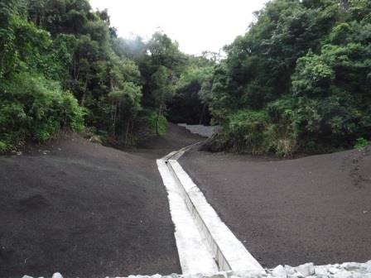
主な被災状況（平成２９年台風第２１号）
大阪生駒線：東大阪市善根寺町
主要地方道 大阪生駒線 東大阪市善根寺町
主要地方道 大阪生駒線
被災直後
◆本復旧完了
林道部分：かご枠工、
法面：排水施設及び植生吹付
復旧完了

Slide 14
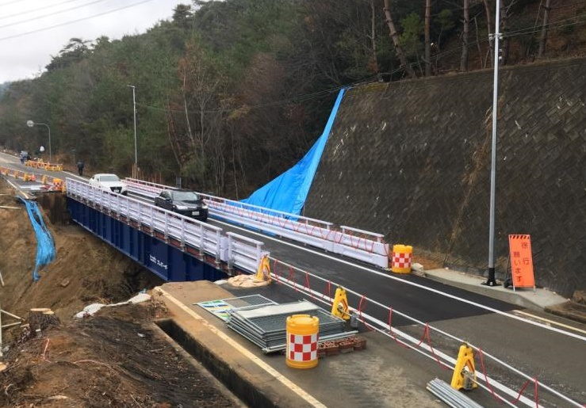
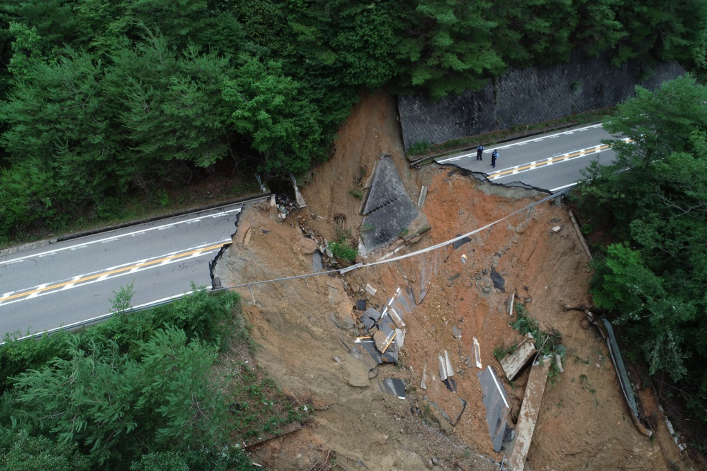
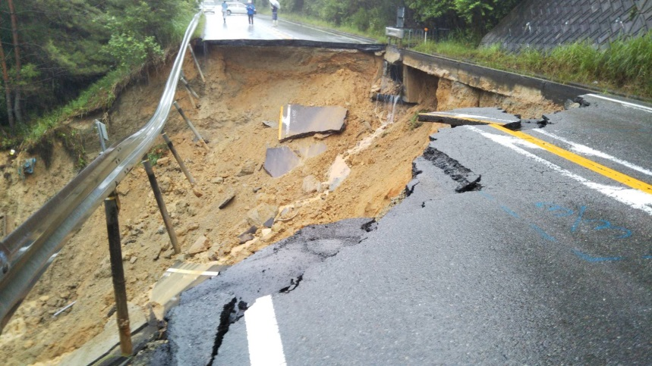
主な被災状況（平成３０年７月豪雨）
国道１７３号（山辺）：能勢町山辺
国道173号 能勢町山辺
道路崩落状況
被災直後
暫定供用（片側交互通行）
◆暫定供用
⇒H30年12月4日に交通開放（片側交互通行）
◆今後の見通し
本復旧工事を進めていく（夏頃完成予定）
被災直後

Slide 15
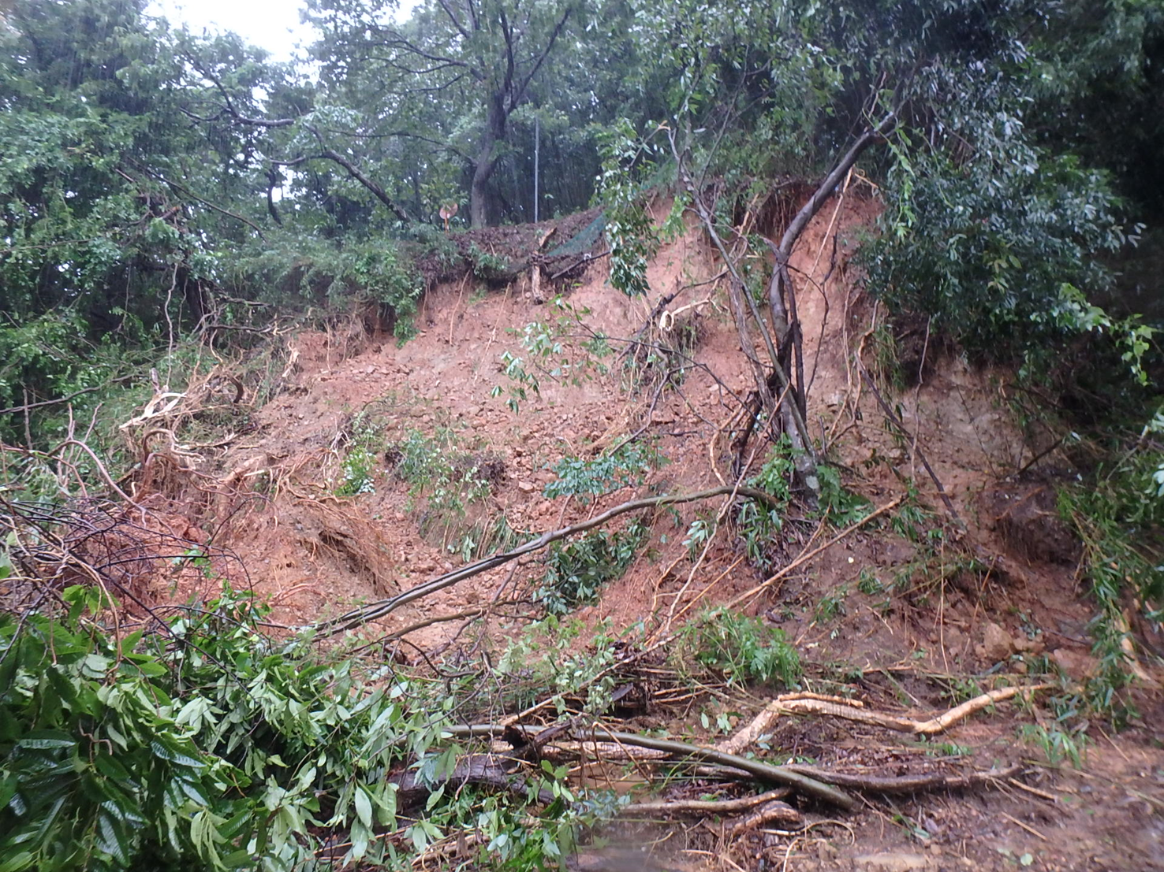
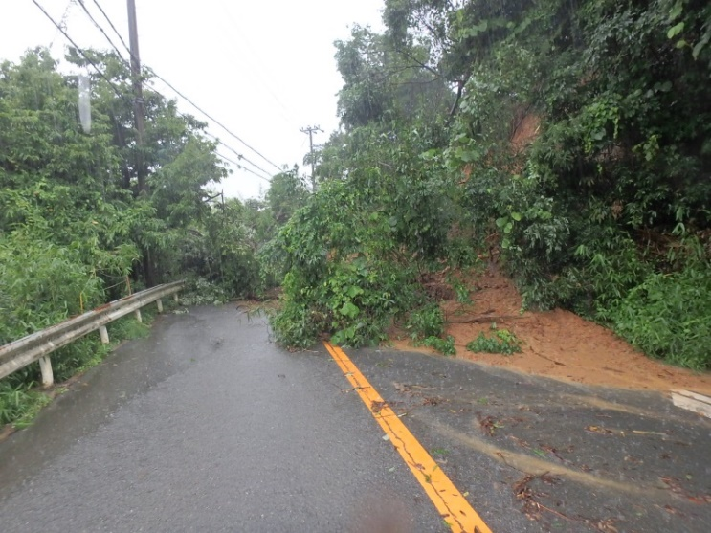
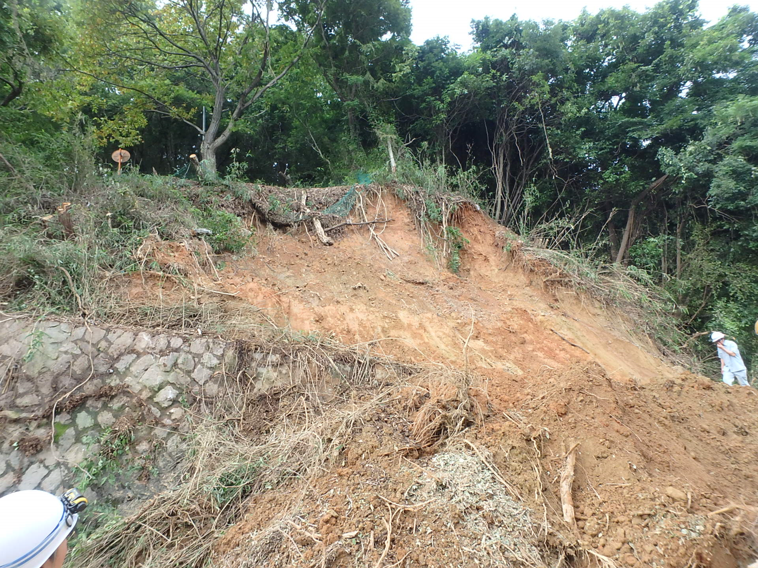
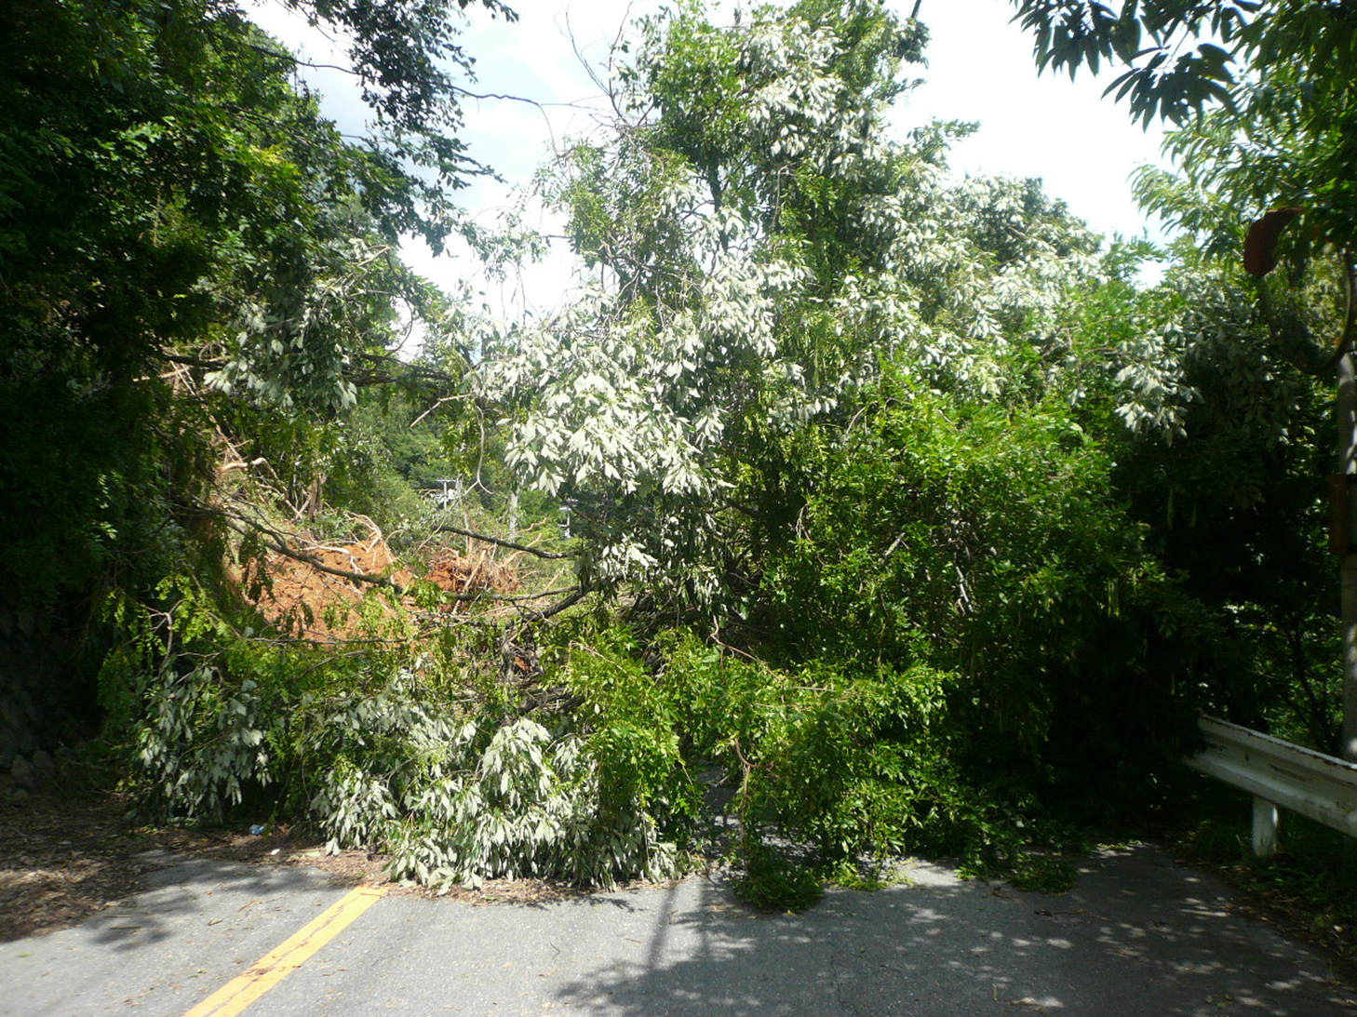
主な被災状況（平成３０年７月豪雨）
茨木能勢線：能勢町来栖
主要地方道 茨木能勢線 能勢町来栖
被災直後の状況
（法面下より望む）
被害直後の状況（西向き）
被災状況
（支障樹木の伐採）
被災直後の状況（東向き）

Slide 16
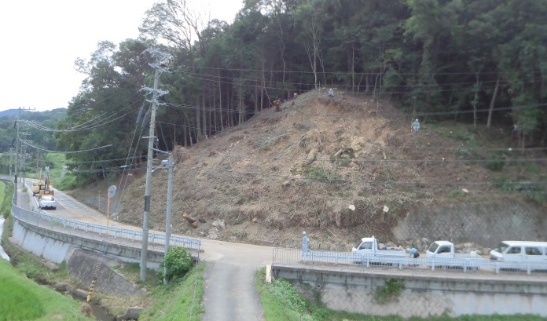
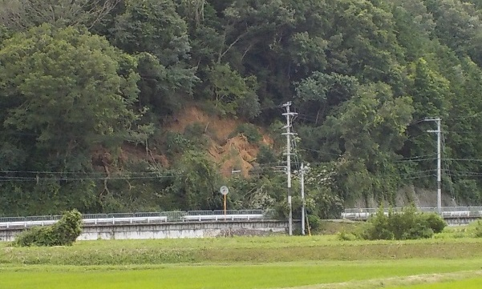
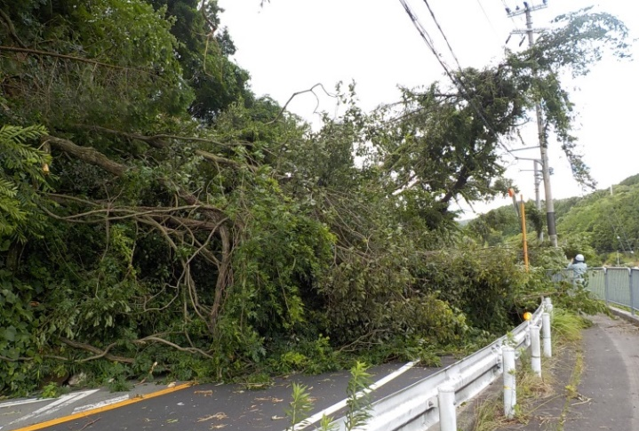
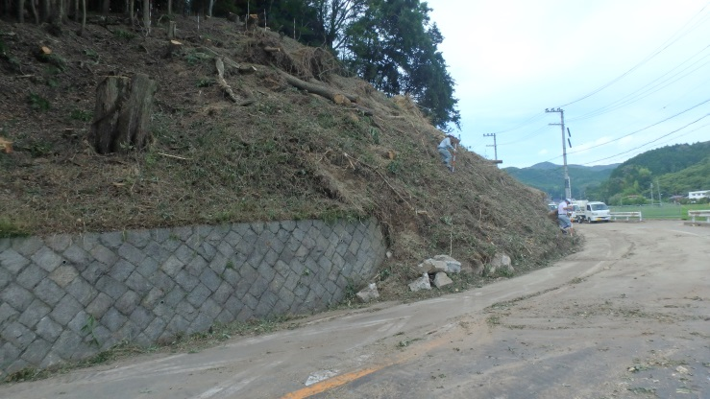
主な被災状況（平成３０年７月豪雨）
吉野下田尻線：能勢町上田尻
一般府道 吉野下田尻線 能勢町内上田尻
被災直後の状況（全景）
被災状況 樹木伐採後（全景）
被害直後の状況
被災状況 樹木伐採後

Slide 17
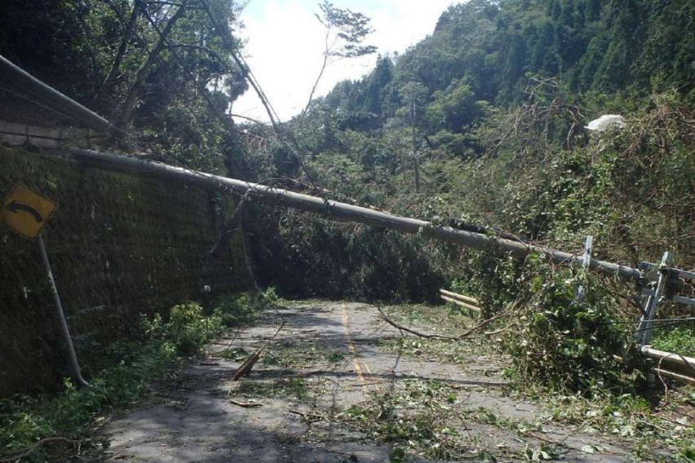
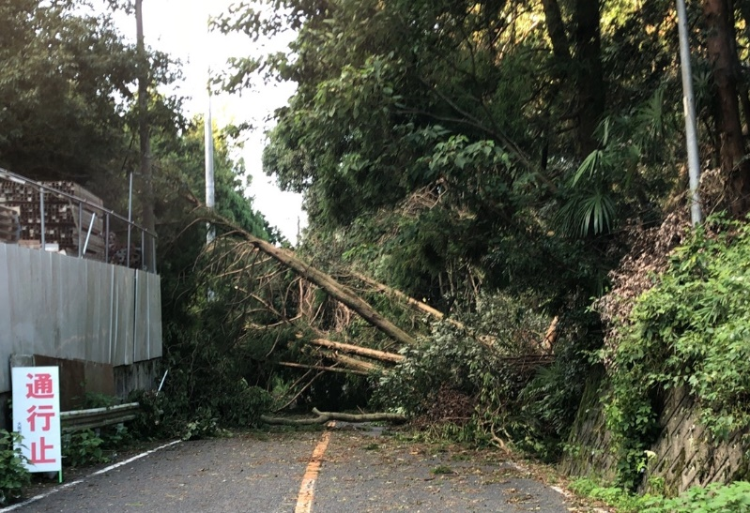
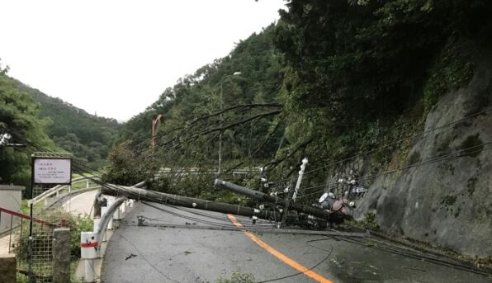
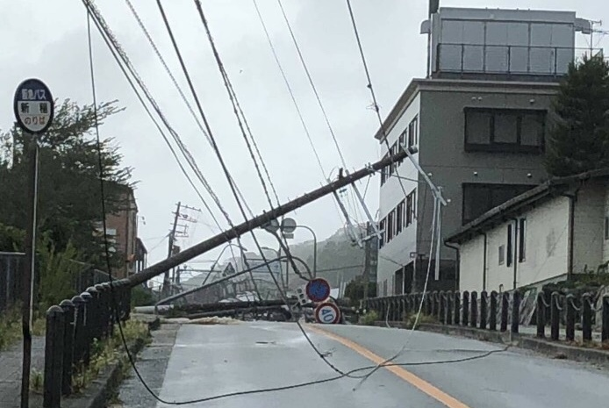
主な被災状況（平成３０年台風第２１号）
倒木、電柱倒壊
主要地方道 枚方亀岡線
主要地方道 岸和田牛滝山貝塚線
主要地方道 茨木能勢線
主要地方道 箕面池田線
◆府管理道路
倒木等による
通行止め：65箇所

Slide 18
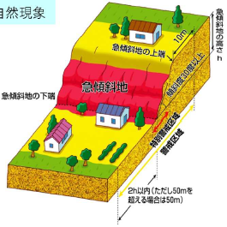
急傾斜地は、傾斜度３０度以上、高さ５ｍ以上の区域を指定する（「土砂災害防止法施行令」第二条） ◎大阪府内の指定箇所数（急傾斜地） 警戒区域（イエロー） ：6,510箇所 特別警戒区域（レッド）：6,441箇所
土砂災害防止法に基づく指定状況
土砂災害警戒区域・特別警戒区域の指定
土砂災害警戒区域
急傾斜地の崩壊等が発生した場合に、
住民等の生命又は身体に危害が生じるおそれがある区域を指定する。
土砂災害特別警戒区域
急傾斜地の崩壊等が発生した場合に、建築物に損壊が生じ
住民等の生命又は身体に著し危害が生じるおそれがある区域を指定する。

Slide 19
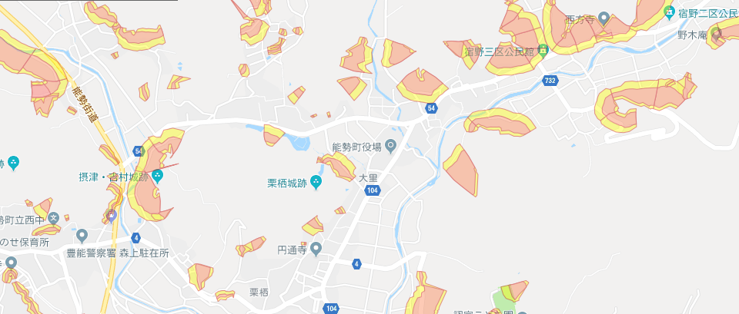
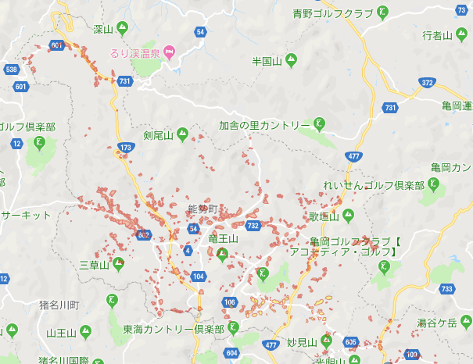
土砂災害防止法に基づく指定状況
参考：池田土木事務所
（能勢町）
拡大図

Slide 20
道路防災点検（平成27年度実施）
道路法面などにおいて、土砂崩落や落石等の道路災害につながる恐れのある変状を早期発見・把握し、道路防災対策の要否を判定するため、５年に１回の点検を実施
点検対象 | 要対策 | 経過観察 | 対策不要 | 小計
落石崩壊 | 194 | 472 | 277 | 943
岩盤崩壊 | 8 | 7 | 3 | 18
地すべり | 2 | 6 | 15 | 23
土石流 | 5 | 31 | 19 | 55
盛土 | 16 | 81 | 80 | 177
擁壁 | 45 | 257 | 423 | 725
橋梁基礎の洗掘 | 1 | 18 | 6 | 25
合計 | 271 | 872 | 823 | 1,966
上表のうち、事前通行規制区間検討範囲の点検箇所数は1,374箇所

Slide 21
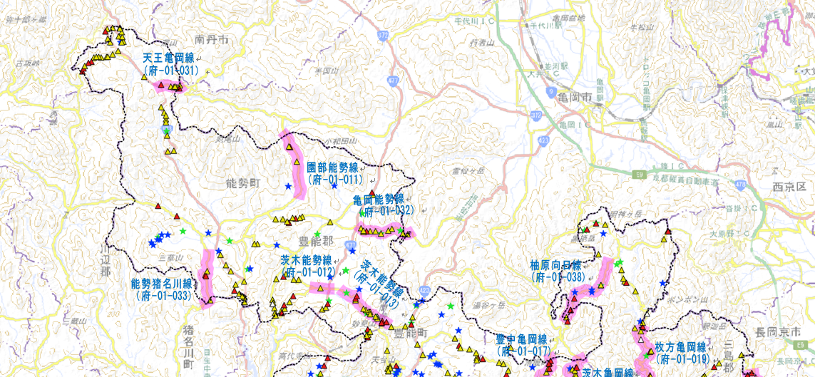
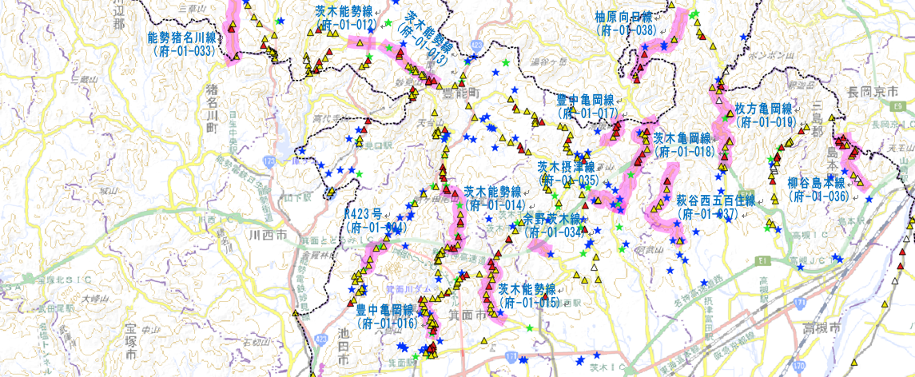
位置関係の整理 道路防災点検箇所、災害発生箇所、事前通行規制区間
池田土木事務所管内
凡 例
［道路防災点検（H27）］
▲ ：要対策：70点以上
▲ ：経過観察：69～40点
△ ：対策不要：39～ 0点
［災害発生履歴］
★ ：災害箇所（道路）
★ ：災害箇所（砂防）
［規制区間］
■■■■■ ：事前通行規制区間

Slide 22
位置関係の整理 道路防災点検箇所、災害発生箇所、事前通行規制区間
茨木土木事務所管内
凡 例
［道路防災点検（H27）］
▲ ：要対策：70点以上
▲ ：経過観察：69～40点
△ ：対策不要：39～ 0点
［災害発生履歴］
★ ：災害箇所（道路）
★ ：災害箇所（砂防）
［規制区間］
■■■■■ ：事前通行規制区間

Slide 23
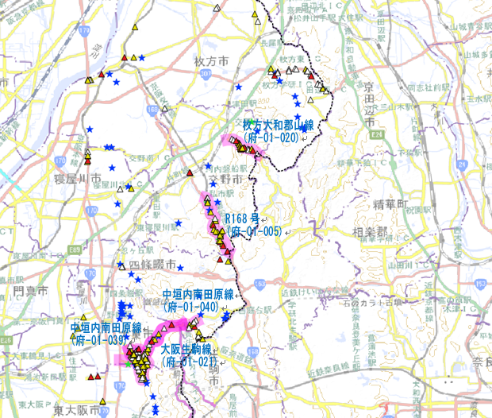
位置関係の整理 道路防災点検箇所、災害発生箇所、事前通行規制区間
枚方土木事務所管内
凡 例
［道路防災点検（H27）］
▲ ：要対策：70点以上
▲ ：経過観察：69～40点
△ ：対策不要：39～ 0点
［災害発生履歴］
★ ：災害箇所（道路）
★ ：災害箇所（砂防）
［規制区間］
■■■■■ ：事前通行規制区間

Slide 24
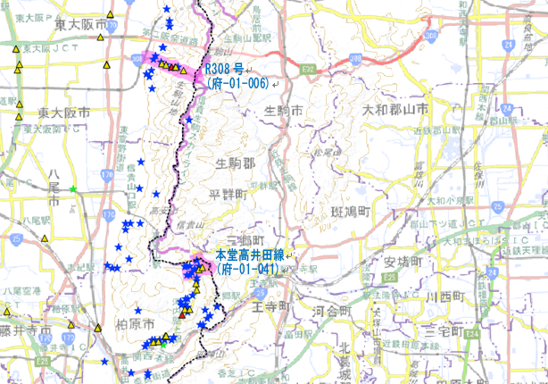
位置関係の整理 道路防災点検箇所、災害発生箇所、事前通行規制区間
八尾土木事務所管内
凡 例
［道路防災点検（H27）］
▲ ：要対策：70点以上
▲ ：経過観察：69～40点
△ ：対策不要：39～ 0点
［災害発生履歴］
★ ：災害箇所（道路）
★ ：災害箇所（砂防）
［規制区間］
■■■■■ ：事前通行規制区間

Slide 25
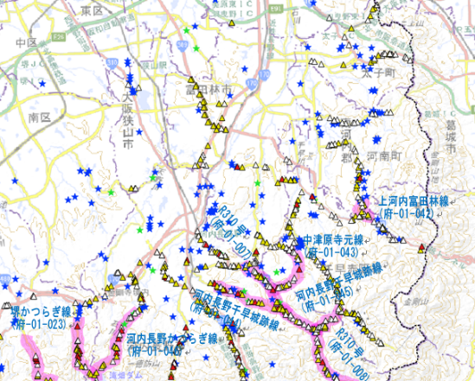
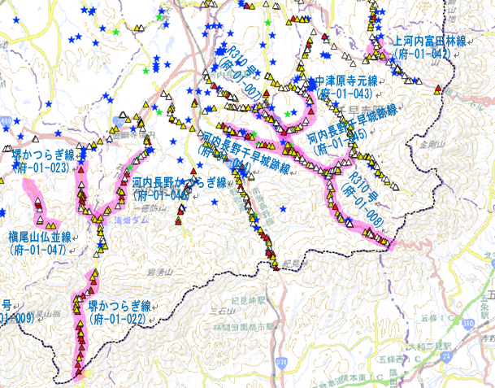
位置関係の整理 道路防災点検箇所、災害発生箇所、事前通行規制区間
富田林土木事務所管内
凡 例
［道路防災点検（H27）］
▲ ：要対策：70点以上
▲ ：経過観察：69～40点
△ ：対策不要：39～ 0点
［災害発生履歴］
★ ：災害箇所（道路）
★ ：災害箇所（砂防）
［規制区間］
■■■■■ ：事前通行規制区間

Slide 26
位置関係の整理 道路防災点検箇所、災害発生箇所、事前通行規制区間
鳳土木事務所所管内
凡 例
［道路防災点検（H27）］
▲ ：要対策：70点以上
▲ ：経過観察：69～40点
△ ：対策不要：39～ 0点
［災害発生履歴］
★ ：災害箇所（道路）
★ ：災害箇所（砂防）
［規制区間］
■■■■■ ：事前通行規制区間

Slide 27
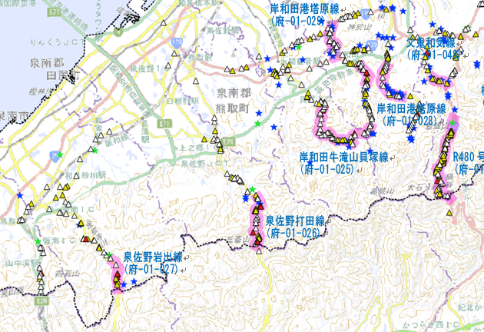
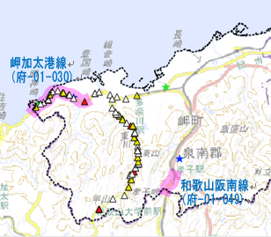
位置関係の整理 道路防災点検箇所、災害発生箇所、事前通行規制区間
岸和田土木事務所管内
凡 例
［道路防災点検（H27）］
▲ ：要対策：70点以上
▲ ：経過観察：69～40点
△ ：対策不要：39～ 0点
［災害発生履歴］
★ ：災害箇所（道路）
★ ：災害箇所（砂防）
［規制区間］
■■■■■ ：事前通行規制区間

Slide 28
規制区間指定条件等の見直し検討
◇指定条件について
基礎データを総合的に踏まえ、新たな指定条件として「斜面危険度」を設定し、
新たな規制区間の指定範囲を検討する。
○斜面危険度
被災箇所の地形、地質の分析を行い、管理道路100ｍ区間毎に「斜面危険度」を
設定する。
≪検討中の事項≫
・被災箇所の地質と傾斜角、高さの関連性を分析、検討中
・道路防災点検結果の反映方法を検討中

Slide 29
４．今後の進め方
○ 審議会委員の意見を踏まえ指定条件等を検討
○ 次回（２月）審議会で指定条件案を提示

Slide 30
５．まとめ（審議いただきたい事項）
区間指定条件の考え方について
今後の進め方について

